Slide 1
Kajian -7a
KAJIAN EPISTEMOLOGIS ILMU PENGETAHUAN

Slide 2
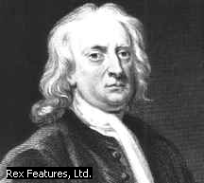
DIMENSI FILOSOFIS ILMU
Dalam perspektif filosofis, semua ilmu pastilah memiliki tiga dimensi:
ONTOLOGIS
EPISTEMOLOGIS
AKSIOLOGIS
Isaac Newton

Slide 3
PERSOALAN EPISTEMOLOGIS DALAM FILSAFAT ILMU
Hakekat pengetahuan dan ilmu pengetahuan?
Sumber pengetahuan?
Peran pengalaman dan akal ?
Metode memperoleh pengetahuan?
Hubungan pengetahuan dg keniscayaan?
Bentuk-bentuk perubahan pengetahuan?

Slide 4
Metode dalam Ilmu
Aneka Alat
Pola Prosedural
Teknik
Tata Langkah

Slide 5
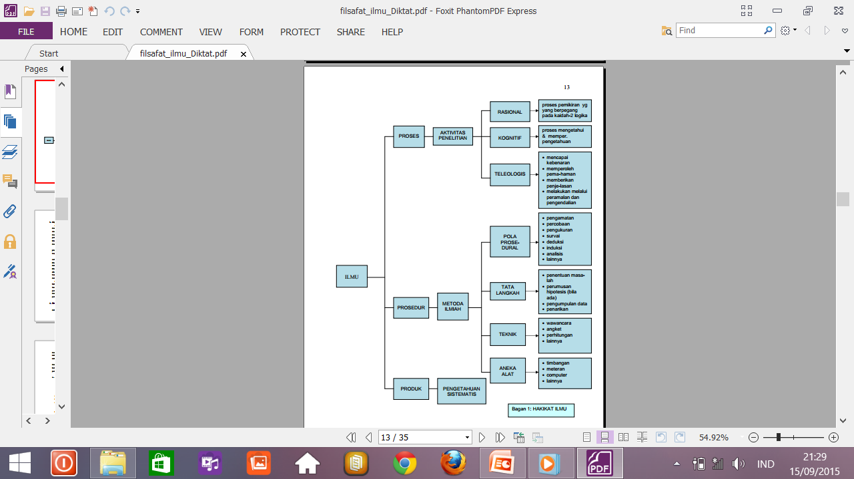

Slide 6
METODE DALAM ILMU
Apakah metode dan metodologi?
Metodologi : model yang mengandung prinsip-prinsip teoritis dan kerangka yang memberikan petunjuk bagaimana penelitian dilakukan dalam suatu konteks paradigma tertentu.
Paradigma : sejumlah proposisi yang menjelaskan bagaimana ‘dunia’ dihayati
Metode : cara/prosedur dan alat/teknik untuk mengumpulkan data dan analisis data

Slide 7
Pendekatan dalam Filsafat Ilmu
Positivistik →Auguste Comte
Rasionalistik →Lakatos dan Shapere
Fenomenologik →Edmund Husserl
Realisme Metafisik →Karl Popper
Pragmatik → John Dewey
Perkembangan mutakhir sejak tahun 1980-an, Oleh Brown dalam The New Philosophy of Science, muncul generasi Post-Logical:
Fenomenologi Deduktif dg pembuktian falsifikasi.
Feno. Empirik Interpretif oleh Bogdan dkk.
Postmodern dengan Dekonstruksi oleh Foucault

Slide 8
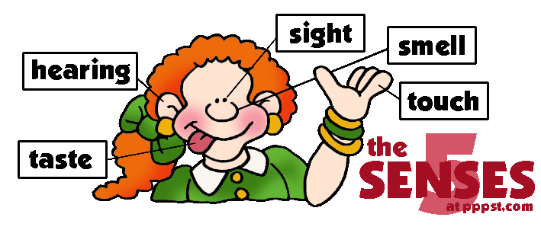
PENGAMATAN
(PENGINDERAAN)

Slide 9

TINDAKAN PENGAMATAN
REALITAS
(DUNIA OBJEK)
MANUSIA
PENGAMATAN
Pengamatan: proses mengenal dunia nyata dg indera.
Indera sbg pintu gerbangnya.

Slide 10
PANCA INDERA
MATA
MELIHAT
TELINGA
MENDENGAR
REALITAS
INDERA
MANUSIA
HIDUNG
MEMBAU
LIDAH
MENCECAP
KULIT
MERABA

Slide 11
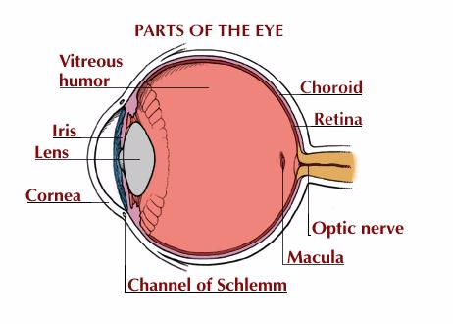
MATA (Indera Penglihat)

Slide 12
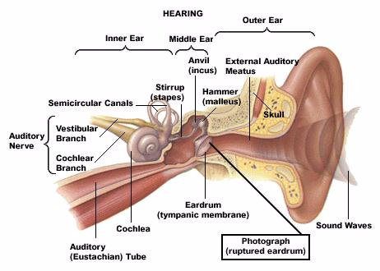
TELINGA (Indera Pendengar)

Slide 13
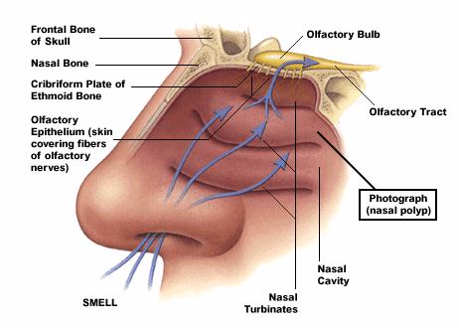
HIDUNG (Indera Pembau)

Slide 14
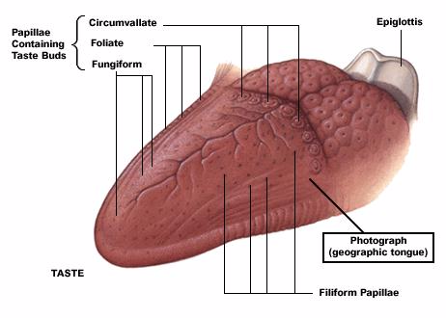
LIDAH (Indera Pencecap)

Slide 15
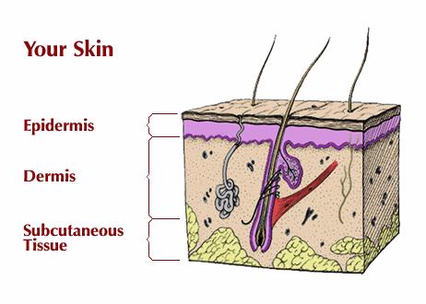
KULIT (Indera Peraba)

Slide 16
FASE TERJADINYA PENGAMATAN
FASE
FISIS
FASE
FISIOLOGIS
FASE
PSIKOLOGIS
PERANGSANG
DITANGKAP
OLEH INDERA
PERANGSANG
DIBAWA
SARAF SENSORIS
KE SISTEM
SUSUNAN
SARAF PUSAT
PERANGSANG
SAMPAI PADA
SARAF PUSAT
DAN TERJADI
KESADARAN

Slide 17
SYARAT ADANYA PENGAMATAN
(1) ADA RANGSANG
(2) INDERA NORMAL
SYARAT ADANYA PENGAMATAN
(3) SUSUNAN SYARAF NORMAL
(4) ADA PERHATIAN

Slide 18
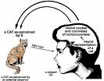
PERSEPSI OBSERVASI

Slide 19
ANEKA KEKELIRUAN DALAM PERSEPSI

Slide 20

Gelas atau wajah? Figur atau Latar belakang ?

Slide 21

POLA HIASAN YG MANAKAH?

Slide 22

Impossible Stack

Slide 23

LEBIH LUAS YG MANAKAH A / B ?
A
B

Slide 24
LEBIH PANJANG MANA?

Slide 25
LURUS ATAU BELOK?

Slide 26
PERHATIAN MANUSIA:
SPONTAN & TERENCANA
Perhatian Spontan: perhatian yg munculnya secara tiba-tiba atau terjadinya tak direncanakan.
Perhatian Terencana: perhatian yang terjadinya ada kesengajaan atau direncanakan sebelumnya.

Slide 27
PERHATIAN INTENSIF DAN PERHATIAN TAK INTENSIF
Perhatian Intensif : perhatian yg berlangsungnya relatif terus menerus.
Perhatian Tak intensif : perhatian yang berlangsungnya tidak secara terus menerus

Slide 28
PERHATIAN KONSENTRATIF DAN PERHATIAN DISTRIBUTIF
Perhatian Konsentratif : perhatian yang tertuju pada objek tunggal.
Perhatian Distributif : perhatian yang tertuju pada objek plural.

Slide 29
Jenis pengetahuan yg diperoleh manusia: (1) pengetahuan awam/ spontan, (2) pengetahuan reflektif/ ilmiah.
Cara ilmiah →dicapai dg metode ilmiah (scientific method).

Slide 30
PROSEDUR KERJA ILMIAH
PERUMUSAN MASALAH
KHASANAH PENGETAHUAN ILMIAH
PENYUSUNAN KERANGKA BERFIKIR
PERUMUSAN HIPOTESIS
DITERIMA
DITOLAK
PENGUJIAN HIPOTESIS

Slide 31
MOTIF MANUSIA MENGEMBANGKAN ILMU
Perasaan ingin tahu (curiosity).
Keinginan hidup lebih praktis (motive to get practical life).
Mencari hukum dan pola keteraturan kehidupan (Motive to get pattern of life).

Slide 32
PEMBAGIAN DARI SEGI ADA TIDAKNYA BANTUAN ILMU LAIN
Monodisiplin: ilmu yg dikembangkan dlm lingkup objek formalnya saja tanpa memerlukan bantuan ilmu lain
Multidisiplin: ilmu yg dikembangkan dlm lingkup objek formalnya dg menggunakan hasil-hasil ilmu lain sbg penunjang.
Interdisiplin: kerjasama antar-ilmu untuk mengkaji suatu objek.

Slide 33
ALIRAN-ALIRAN EPISTEMOLOGI DALAM FILSAFAT ILMU
Para ahli mencatat ada banyak pandangan epistemologis dalam filsafat ilmu yang menyebabkan adanya perbedaan aliran/ paham.
Pada era Klasik, terdapat dua paham besar: realisme dan Idealisme.
Era Modern, terdapat beberapa paham, yaitu: Empirisme, Rasionalisme, Kritisisme, Positivisme
Era Dewasa ini (Abad 20-21) terdapat 3 paham paling menonjol, yaitu: Eksistensialisme, Pragmatisme, dan Dekonstruksionisme

Slide 34
PAHAM REALISME
Inti ajaran pokok Realisme:
Terdapat aneka realitas dalam kehidupan dunia, seperti manusia, hewan, tumbuhan, aneka benda.
Real (yang aktual)→Menunjuk aneka benda atau kejadian yg sungguh-sungguh, bukan sekadar khayalan atau apa yg ada dalam pikiran.
Obyek-obyek tsb ada tanpa memperhatikan harapan dan keinginan manusia.
Dg nalarnya→manusia dpt mengetahui obyek realitas.
Pengetahuan manusia ttg obyek & hukum-hukumnya adalah petunjuk yg paling diandalkan utk tindakan manusia.

Slide 35
Mengetahui menurut Realisme, sama artinya dg memiliki pengetahuan ttg sesuatu obyek.
Hasil mengetahui melibatkan interaksi antara pikiran man dan dunia di luar pikiran manusia.
Proses mengetahui diawali dg ‘sensasi’ dan diakhiri dg ‘abstraksi’.
Sensasi adl proses tertangkapnya obyek oleh indera manusia.
Hasil dari proses sensasi adl pengalaman inderawi atau data sensori.
Abstraksi adl proses tersortirnya dan diperolehnya hal-hal yg pokok oleh akal dari dari sensasi, sehingga diperoleh bentuk umum suatu obyek .

Slide 36
REALISME KLASIK
Aristoteles adalah tokoh realisme klasik.
Ia lebih memperhatikan perincian benda-benda individual.
Ia merasa bahwa realitas terdapat pada aneka benda kongkrit atau dalam perkembangan aneka benda itu.
Dunia yg riil adalah dunia yg kita rasakan sekarang. Antara bentuk dengan materi tidak dapat dipisahkan.

Slide 37
REALISME MODERN
John Mac Murray →: Kita tidak bisa melepaskan diri dari fakta bahwa terdapat perbedaan antara benda dan ide.
A.N. White Head →: alasannya mengapa benda harus dibedakan dg jelas dari pengetahuan kita ttg benda tsb sbg sikap obyektif :
(1) Manusia hidup dalam alam warna, suara, dan lain obyek indrawi. Alam bukannya dalam diri kita dan tidak bersandar kepada indra kita.
(2) Pengetahuan sejarah memberi pemahaman kita ttg keadaan masa lampau ketika belum ada makhluk hidup di atas bumi.

Slide 38
(3) Aktivitas manusia menuju lebih jauh dari jiwa manusia dan mencari serta mendapatkan batas terakhir dalam dunia yang kita ketahui. Benda-benda mendapatkan jalan bagi kesadaran kita. "Dunia pemikiran yg umum" memerlukan "dunia indra yg umum"
Karenanya, kita tidak akan tahu tentang benda kecuali dalam keadaan 'diketahui' atau 'dialami' oleh kita.
Sejak dasawarsa pertama abad ke-20, timbul 2 gerakan realis yg kuat: (1) new realism atau neorealisme, dan (2) critical realism.

Slide 39
Neo-realisme adalah aliran yg menyerang terhadap idealisme, dan critical realism adalah kritik terhadap idealisme dan neo-realisme.
Neorealis menolak subyektivisme, monisme, absolutisme (percaya kepada sesuatu yang mutlak dan yang tanpa batas), segala filsafat mistik dan pandangan bahwa benda-benda yang non-mental itu diciptakan atau diubah oleh akal yang maha mengetahui.
Mereka mengaku kembali doktrin lama common sense tentang dunia yang riil dan obyektif dan diketahui secara langsung oleh rasa indrawi.

Slide 40
Neo-realisme →"Pengetahuan tentang suatu obyek tidak mengubah obyek tersebut". Pengalaman dan kesadaran kita bersifat selektif dan bukan konstitutif;
→ Kita memilih untuk memperhatikan benda-benda tertentu lebih daripada yang lain; kita tidak menciptakan atau mengubah benda-benda tersebut hanya karena kita mengalaminya.
Critical realist tidak berpendapat bahwa kesadaran atau persepsi tentang benda-benda itu bersifat langsung dan tanpa perantara sebagai yang dikira oleh kelompok neorealis.

Slide 41
Benda-benda di luar kita sesungguhnya tidak berada dalam kesadaran kita; yang ada dalam kesadaran kita hanya data rasa (gambaran-gambaran mental).
Data rasa menunjukkan watak dari dunia luar serta watak dari akal yang mempersepsikan. Kita tidak bisa melangkah lebih jauh dari data rasa kpd obyeknya kecuali dg jalan inference.
Maka kita mempuyai: (1) Akal yg mempersepsi, orang yg mengetahui atau organisme yg sadar. (2) Obyek sbg kualitas primer. (3) Data rasa yg menghubungkan antara akal yg mengetahui dg obyek yg diketahui.

Slide 42
PAHAM IDEALISME
Menurut paham idealisme, kenyataan sesungguhnya bersifat spiritual/ ideasional.
Dunia dan manusia yg ada di dalamnya adl bagian dari jiwa universal yg terbuka.
Menurut Plato sbg pendiri idealisme: ada eksistensi dari ‘Yg Ideal’ yg tak berubah, suatu dunia dari ide sempurna.
Seperti konsep kebenaran, kebaikan, keadilan, dan keindahan, yg berlaku umum dan tidak berbatas waktu.

Slide 43
Plato menolak relativisme kaum Sophist dan persepsi inderawi kaum realist.
Menurutnya, manusia itu baik, berharga, terhormat ketika perilakunya sesuai dg konsep dan ide universal ttg kebenaran, kebaikan, & keindahan.
Epistemologi Plato didasarkan pd teori rekoleksi (Reminiscence). Artinya manusia menemukan kembali kebenaran yg sec tetap, tetapi sec tdk disadari telah hadir dlm pikiran mereka.
Teori ini menyakini setiap man mempunyai jiwa yg hadir lebih dahulu sebelum kelahirannya. Jiwa tsb hidup dlm dunia spiritual dari bentuk sempurna (ide-ide).

Slide 44
Kelahiran manusia sebenarnya memenjarakan jiwa (psyche) dlm raga yg berdarah & bersifat material.
Pengetahuan ttg ide sempurna ditekan ke dlm ketidaksadaran pikiran. Ia bisa ditemukan kembali dibawa ke kesadaran.
Pengetahuan yg datang melalui indera sebenarnya tdk nyata, hanyalah bayangan atau tipuan dari realitas.
Pengetahuan yg asli adl bersifat immaterial, intelektual, dan abadi.

Slide 45
Epistemologi Idealisme:
Bahwa proses mengetahui adl proses rekognisi (mengenal kembali) akan ide-ide laten yg telah dibentuk dan telah hadir dlm pikiran.
Dengan ingatannya, pikiran man dpt menemukan ide-ide dari pikiran makrokosmis dlm pikiran masing2 orang.
Logika dasar dari kaum Idealisme adl ada hubungan antara ‘Yg Keseluruhan’ dg ‘Yg Bagian’.
Kebenaran hadir di dlm dan bersama ‘makrokosmis’ atau ‘Yg Mutlak’ dlm sebuah tatanan yg logis, sistematis, dan terhubung.

Slide 46
ALIRAN-ALIRAN
PADA ERA MODERN & DEWASA INI
Aliran atau paham pemikiran dalam epistemologi era modern dan masa kini meliputi:
Era modern, terdapat 4 aliran besar: Empirisme, Rasionalisme, Kritisisme, dan Positifisme.
Era Abad 20 dan dewasa ini, terdapat 3 aliran besar : Eksistensialisme, Pragmatisme, dan Dekonstruksionisme.

Slide 47
ALIRAN/PAHAM EMPIRISME
Paham ini muncul pertama kali di Inggris.
Empirisme membawa semangat penyelidikan bebas utk memahami alam dan dunia, tdk lagi taqlid pd dogma gereja/ pun filsafat tradisional Aristoteles.
Akibatnya muncul kebebasan berekspresi dan berfikir yg berdampak kebebasan politik, toleransi religius, reformasi ekonomi, terbukanya penelitian kritis, sehingga berkembangnya sains.
Tokoh-tokoh Francis Bacon, Thomas Hobbes, John Locke,

Slide 48
Empirisme memandang bhw pemikiran Aristoteles sdh tdk memadai lagi, karen tdk memberi dasar kuat pd manusia utk mengatasi problem hidup.
Metode deduksi Aristoteles tdk memberikan sesuatu yg baru, karena hal yg ingin diketahui sdh implisit ada dlm premis-premisnya.
Empirisme memberikan solusi pemberian metode baru berupa observasi induktif menyelidiki alam dan menemukan hukum2nya.
FRANCIS BACON
Francis Bacon menamai metode baru dg istilah Novum Organum (logika baru), sbg logika induktif.

Slide 49
Dg penyelidikan empirik sec induktif, akan diperoleh pengetahuan ttg hukum2 alam, yg berdampak pd berkembangnya sains.
Berkembangnya sains dpt dipakai utk peningkatan kesejahteraan man & masy.
Ungkapan Francis Bacon yg paling terkenal “knowledge is power”
THOMAS HOBBES
Tujuan manusia mengetahui menurut Hobbes adl utk memahami hukum2 kausalitas.
Proses mengetahui:
  dimulai dari adanya bayangan (images) yg ditampilkan badan luar yg masuk ke dlm pikiran

Slide 50
  Kemudian dihubungkan dg pengalaman kita sehingga menghasilkan memory (memori).
Sehingga dunia yg tampak di depan kita, tdklah identik dg eksistensi dunia itu sendiri.
JOHN LOCKE
Empirisme John Locke, tdk mengenal ide bawaan (innate ideas).
Ide berasal dari pengalaman melalui sensasi inderawi, yaitu sensasi internal dan sensasi eksternal
Sensasi internal: proses ditangkapnya obyek yg berada di luar subyek melalui organ penginderaan.

Slide 51
Sensasi eksternal/ refleksi: proses pengolahan hasil sensasi oleh pikiran sehingga terjadi pengetahuan.
Sumber pengetahuan: sensasi dan refleksi.
Didapat dari 1 indera
Lebih dari 1 indera
Sederhana
Hanya dari refleksi
ide
Dari sensasi & refleksi
Kombinasi ide2 sedrhn
Kompleks
Pernbandingan ide2 sed
Abstraksi dari ide2 sedr

Slide 52

PAHAM RASIONALISME
Tokohnya Rene Descartes (1596-1650)
Dia menolak metode induktif kaum empiris, karena motode ini dianggap tak lagi memadai dlm mencari kebenaran.
Metode induktif hanya mementingkan hal-hal partikular, sehingga tak dapat mencapai kepastian kebenaran.
Menurut Descartes, hal yg universal sama pentingnya dg partikular.

Slide 53
Dalam bukunya ‘Discourse on Method’ dia menjelaskan:
  Kita harus meragukan sesuatu
  Jangan mengakui sesuatu itu benar, seblm jelas buktinya.
  Sesuatu dikatakan benar kalau tidak mungkin diragukan lagi.
  Cara berfikir ala Descartes disebut ‘metode keragu-raguan universal’.
Descartes mengakui semua manusia dikaruniai ‘ide bawaan’.
Ide bawaan tsb memiliki kebenaran universal dan bersifat intuitif yg disebut aksioma (self evident truths)

Slide 54
Pengetahuan itu bukan dari pengalaman melainkan dari ide yg sudah ada dlm pikiran, walaupun ide tsb belum disadari oleh subyek.
Dalam berfikir harus dimulai dari aksioma.
Kriteria kebenaran adl pertama2 ide yg dikemukakan terlihat jelas seali bedanya (clear and distinct) shg tak dapat diragukan lagi.
Ide yg tak diragukanlagi adl eksistensi subyek.
Orang yg ragu2 adl orang yg sedang berfikir. Orang yg sdg berfikir berarti orang itu ada.
Ungkapan: ‘Cogito Ergo Sum’

Slide 55
PAHAM KRITISIME
Tokoh paham ini adl Immanuel Kant (1724-1804).
Perbedaan antara kaum empirisme dan rasionalisme dalam mencari kebenaran cukup berkepanjangan.
Masing-masing teori hanya tepat utk beberapa bidang pengetahuan saja.
Kant berusaha membangun teori pengetahuan sbg keseluruhan yg harmonis.
Menurut Kant, keg manusia mengetahui obyek adl keg aktif utk mengkonstruksi sesuatu dg memakai kategori2 pemikiran yg bersifat apriori.

Slide 56
Dalam mencari tahu, subyek adl aktif dg cara membentuk obyek. Seluruh unsur struktural dlm obyek berasal dari subyek.
Obyek yg diketahui subyek adl yg menampakkan diri (fenomenon) kemudian distrukturkanoleh subyek.
Obyek yg sebagaimana adanya atau ada dlm dirinya (noumenon) tidak pernah dpt diketahui oleh subyek.
Obyek dan subyek harus sesuai satu sama lain utk dapat diperoleh pengeatahuan.
Immanuel Kant menyebut posisi epistemologis dirinya sbg ‘realisme empiris’ sekaligus ‘idealisme transendental’

Slide 57
Subyek tidak menciptakan obyek pd dirinya, tetapi obyek distrukturkan sec apriori oleh pikiran subyek.
Setiap kegiatan mengetahui, muncul bersama pengalaman; tetapi tak setiap unsur di dlmnya berasal dari pengalaman.
Ada 2 aspek yg tak dpt direduksi dari dan ke satu sama lain:
  (1) Aspek yg sec hakiki bersifat aktif
  (2) Aspek yg sec hakiki bersifat pasif atau reseptif.
Yang aktif disebut pengertian (understanding).
Yang pasif disebut indera (sense).

Slide 58
PAHAM POSITIVISME
Tokoh positifisme adl Auguste Comte (1798-1857)
Menurutnya sejarah pemikiran manusia berkembang dlm 3 tahap: teologis, metafisis, da positif.
Pada tahap Teologis, masy menganggap bahwa alam dirancang dan ditentukan oleh kekuatan roh2, jiwa2, dewa2, atau bentuk lain dari kekuatan supranatural.
Tahap Metafisis, pemikiran masy berubah bahwa alam tdk dikendalikan oleh roh2 akan tetapi oleh kodrat. Kejadian alam (banjir, gunung meletus, sunami, adl kehendak-Nya)

Slide 59


Tahap Positif, masy sudah mengembangkan iptek shg kejadian2 alam sdh diketahui hukum2nya. Manusia sudah mengetahui hukum2 alam dan cara mengendalikannya.
Sains dpt disusun dlm suatu tingkatan mulai dari yg sederhana s.d. universal kemudian berkembang sampai lingkup yg kompleks
Urutan kemunculan sains: (1) matematika, (2) astronomi, (3) fisika, (4) kimia, (5) biologi, (6) sosiologi.

Slide 60
PAHAM EKSISTENSIALISME
Paham klasik (idealisme, realisme, dan Thomisme) menekankan kodrat manusia sbg ‘animale rationale’
Implikasinya dalam riset adalah bahwa yg perlu dikembangkan pd diri man adl hanya sisi kognitif .
Eksistensialisme memahami manusia sbg utuh, ia adl rasiona tetapi juga irasional; berfikir juga merasa; kognitif juga afektif.
Manusia dipandang sbg makluk unik dan bebas.
Setiap manusia bertangung jawab penuh dlm memaknai eksistensi dirinya & menciptakan definisi dirinya.

Slide 61
Keabsahan pengetahuan ditentukan oleh nilai dan maknanya bagi individu man sec khusus.
Bahwa pengalaman dan pengetahuan man itu bersifat subyektif, personal, rasional, & irasional.
Tokoh-tokoh aliran eksistensialisme: Soren kierkegaard, Jean Paul Sartre, & Kalr Jasper.
SOREN KIERKEGAARD
Dia adalah filsuf Denmark sbg salah satu pendiri eksistensialisme, khususnya dari perspektif Kristen.
Menurutnya, komitmen mengenai keyakinan merup pilihan pribadi & subyektif.

Slide 62
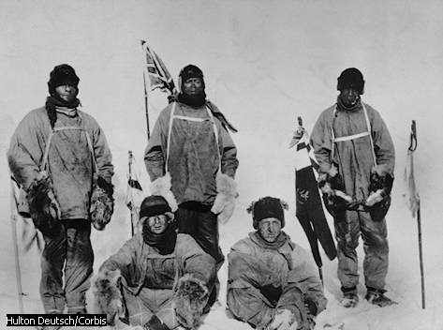
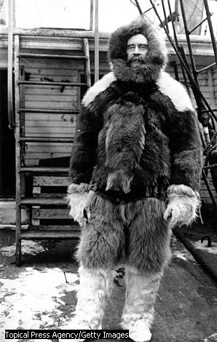
Kierkegaard mengkritik idealisme frederick Hegel yg menekankan kenyataan absoluth sbg sistem yg menyeluruh.
Kierkegaard, menekankan kebe-basan absoluth setiap pribadi sehingga masing2 bertanggung jwb sec penuh atas pilihan2 hidupnya.
Manusia bebas bertindak mencipta-kan nilai2 agar hidupnya lbh berharga & bermakna.

Slide 63
JEAN PAUL SARTRE
Pendiri eksistensialisme dari perspektif Estetika
Menurutnya, pencarian pengetahuan hrs dimulai dari kesadaran (cogito).
Kesadaran manusia tdklah tertutup, melainkan terarah pada dunia (intensionalitas).
Kesadaran akan diri sendiri berbeda dg kesadaran akan sesuatu.
Menurutnya, suatu kesadaran yg tidak sadar adalah mustahil, atau suatu aktivitas psikhis yg tidak dasar adalah mustahil.
Kesadaran adalah distansi, mengambil jarak dg sesuatu shg sesuatu dpt diketahui.
Kesadaran sama dg kebabasan

Slide 64
PAHAM PRAGMATISME
Paham ini brkembang di USA dg tokoh: William James, Charles Sanders Pierce, dan John Dewey.
Pragmatisme menolak tradisi metafisis yg mewarnai pemikiran di Eropa sejak era Yunani Kuno sampai era dewasa ini.
Pandangan pragmatisme lebih tertuju pd pengujian thd konsekwensi2 perbuatan manusia.
Menurutnya, pengetahuan diterapkan utk memecahkan problem2 hidup manusia.
Pragmatisme adl sebuah metode pemecahan masalah/ pemikiran manusia.

Slide 65
Kebenaran pengetahuan adalah bersifat sementara (tentatif).
Kriteria kebenaran suatu teori sebenarnya adl sains.
ex: pengujian thd vaksis polio apakah dpt bekerja dg baik atau tidak sbg usaha preventif penyakit polio. Kesuksesan percobaan adl dasar bagiklaim kebenaran suatu teori.
Jadi, kebenaran pengetahuan diuji dari akibat2 yg ditimbulkan. Bila akibatnya baik/ menguntungkan, maka pengetahuan tsb benar.
Lebih jauh lagi, , kebenaran pengetahuan diuji dari apakah pengetahuan tsb dpt dilaksanakan atau tdk.
Kebenaran tdklah statis tetapi berubah seiring dg perkembangan waktu.

Slide 66
Eksperimentalisme
Salah satu bentuk pragmatisme yg dibangun John Dewey adl eksperimentalisme.
Menurutnya, berfikir dan bertindak sbg satu kesatuan yg mengalir bersama dlm pengalaman hidup
Berfikir sbg cara utk mengatasi masalah dlm hidup.
Pemikiran ilmiah adl instrumen dlm pemecahan masalah.

Slide 67
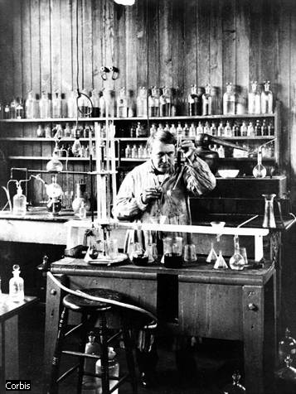
Tahap-tahap berfikir ilmiah menurut John Dewey, dalam bukunya “How We Think”, meliputi 6 tahap, yaitu:
  The feel need
  The problem
  Hypothesis
  Collecting data
  Concluding belief
  General values of conclusion

